Slide 1


Slide 2

Khởi động

Slide 3



Ta quyết định mở chiến dịch biên giới thu-đông 1947 nhằm mục đích gì?
Câu 1
a) Giải phóng một phần biên giới Việt Trung.
b) Mở rộng căn cứ địa Việt Bắc.
c) Khai thông đường liên lạc quốc tế.
d) Cả ba đáp án trên.

Slide 4









Địa danh nào được gọi là
“mồ chôn giặc Pháp”?
Câu 2
a) Bắc Cạn
b) Đường số 4
c) Việt Bắc
d) Đoan Hùng

Slide 5



Slide 6


Slide 7




Mục tiêu
- Tường thuật sơ lược được diễn biến chiến dịch Biên giới trên lược đồ.
- Kể lại được tấm gương anh hùng La Văn Cầu.
- Tự hào về truyền thống lịch sử của cha ông.

Slide 8


Slide 9

Hoạt động 1
Nguyên nhân – mục đích
Đọc thông tin ở SGK trang 32 và 33:
“Từ đầu đến…liên lạc quốc tế.”

Slide 10




Câu 1. Vì sao thực dân Pháp âm mưu khóa chặt biên giới Việt - Trung?
Suy nghĩ và trả lời?
Câu 2. Nếu không khai thông biên giới thì cuộc kháng chiến của nhân dân ta sẽ ra sao?
3. Ta quyết định mở chiến dịch Biên giới thu - đông 1950 nhằm mục đích gì?

Slide 11

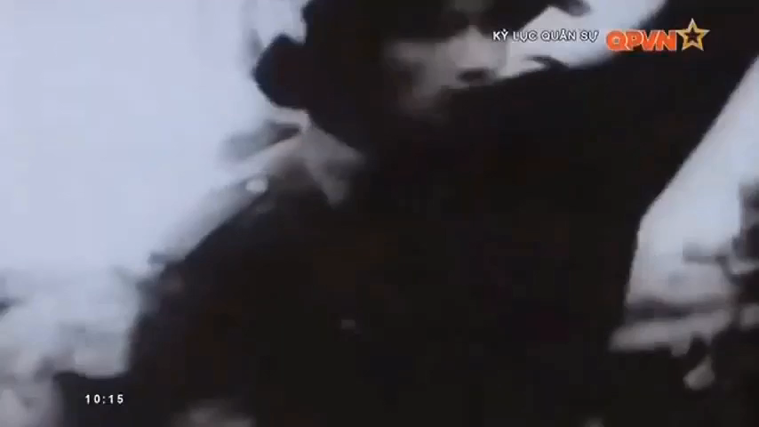

Slide 12


Âm mưu của Pháp
Tăng cường hệ thống phòng ngự số 4, khóa chặt
biên giới
Việt –Trung.
Thiết lập một hành lang để cô lập căn cứ địa Việt Bắc.

Slide 13



Câu 2. Nếu không khai thông biên giới thì cuộc kháng chiến của nhân dân ta sẽ ra sao?
Cuộc kháng chiến của nhân dân ta sẽ bị cô lập, dẫn đến thất bại.

Slide 14
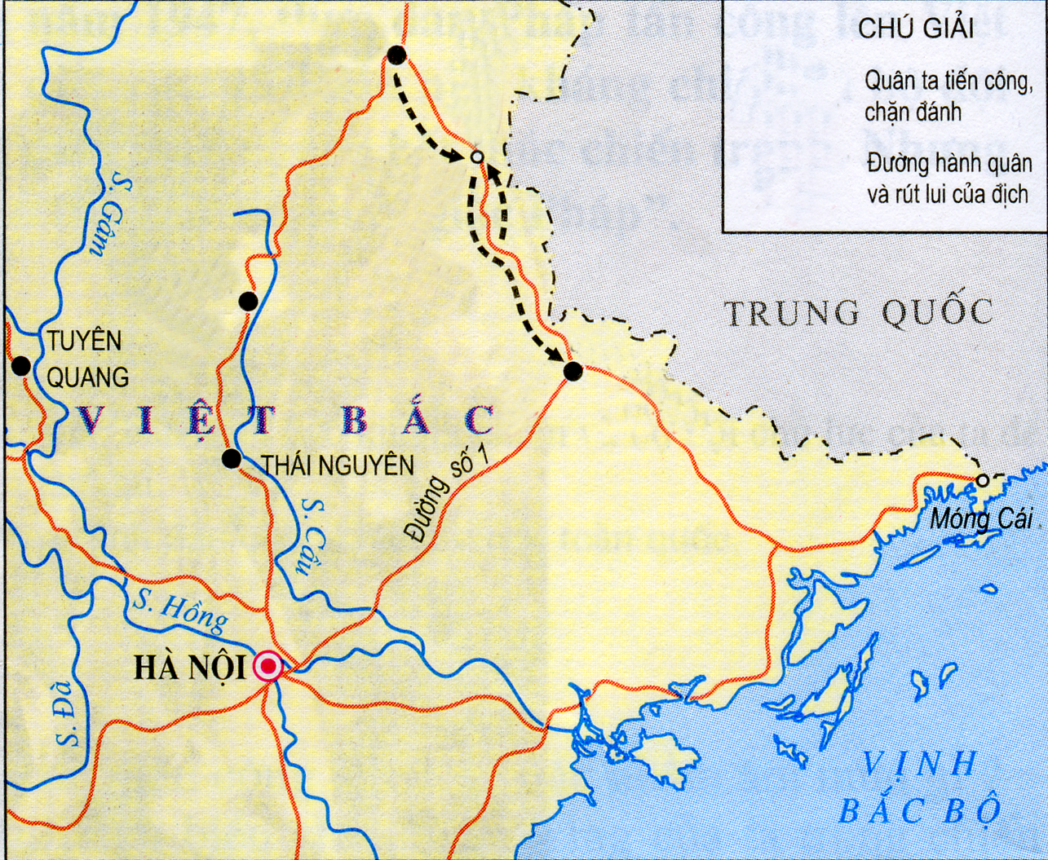
Cao Bằng
Đông Khê
BẮC KẠN
Thất Khê
Na Sầm
Lạng Sơn
Đường số 4
Đình Lập
Tiên Yên
14

Slide 15

Mục tiêu
Giải phóng một phần biên giới.
Khai thông đường liên lạc quốc tế.
Củng cố mở rộng căn cứ Việt Bắc.

Slide 16
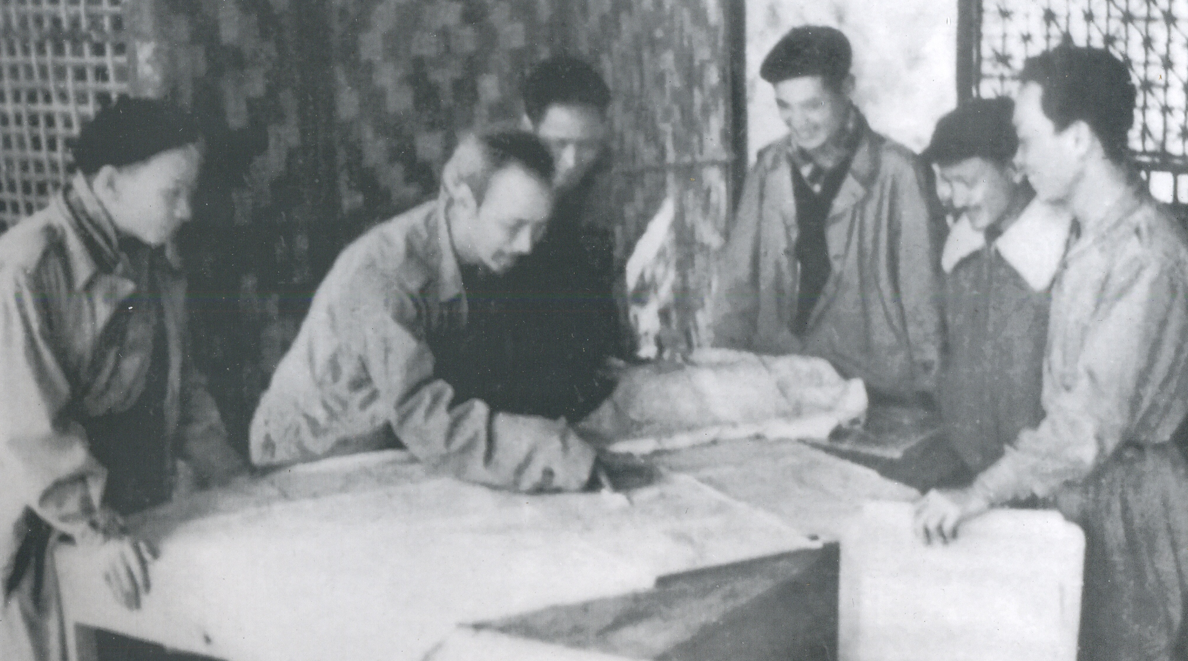
Phạm Văn Đồng
Lê Văn Lương
Hồ Chí Minh
Hoàng Quốc Việt
Trường Chinh
Võ Nguyên Giáp
Chủ tịch Hồ Chí Minh và Ban thường vụ Trung ương Đảng họp bàn mở chiến dịch Biên giới thu – đông 1950.

Slide 17



Khóa chặt biên giới Việt – Trung.
Âm mưu
của địch
Cô lập căn cứ địa Việt Bắc.
Giải phóng một phần biên giới.
Mục đích
của ta
Củng cố, mở rộng căn cứ địa Việt Bắc.
Khai thông đường liên lạc quốc tế.

Slide 18
Hoạt động 2
Diễn biến
Đọc thông tin ở SGK trang 33:
“Từ đầu trên đường số 4 đến…chiến dịch.”

Slide 19
- Trong chiến dịch Biên giới thu - đông 1950, ta chọn cứ điểm nào làm mục tiêu trọng điểm?
+ Ta chọn cụm cứ điểm Đông Khê làm mục tiêu trọng điểm.
+ Chủ tịch Hồ Chí Minh đã chỉ rõ tầm quan trọng của Đông khê như sau: “Ta đánh vào Đông Khê là đánh vào nơi quân địch tương đối yếu, nhưng là vị trí quan trọng của địch trên tuyến đường Cao Bằng - Lạng Sơn. Mất Đông Khê, địch buộc phải cho quân đi ứng cứu, ta có cơ hội thuận lợi tiêu diệt chúng”.

Slide 20
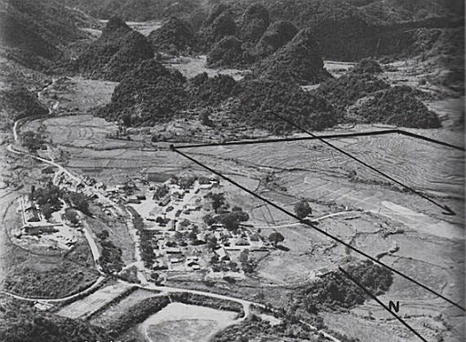





Căn cứ điểm Đông Khê năm 1950

Slide 21
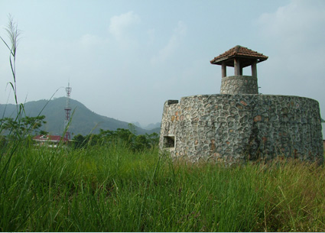



Lô cốt của địch ở cứ điểm Đông Khê

Slide 22

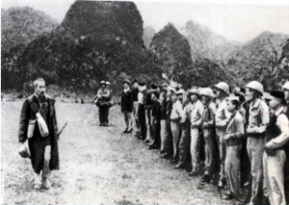
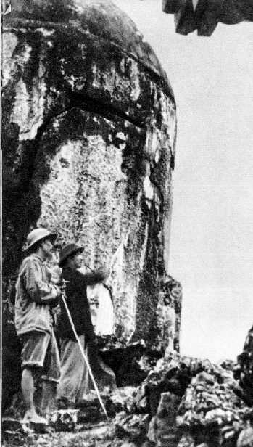
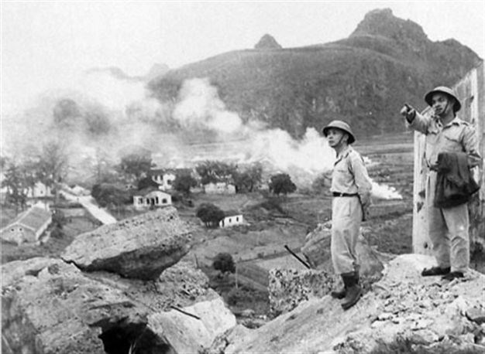

Bác Hồ thăm hỏi và động viên chiến sĩ trong chiến dịch
Bác Hồ trực tiếp thị sát chiến trường biên giới
Đại tướng Võ Nguyên Giáp thị sát mặt trận biên giới

Slide 23
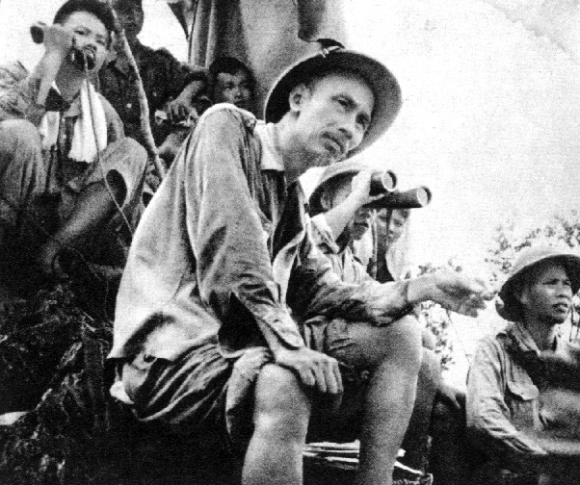


Nêu cảm tưởng của em khi quan sát hình 1?
Hình 1: Bác Hồ quan sát mặt trận Biên giới.

Slide 24
Đọc thông tin ở SGK trang 33:
“Từ sáng 16-9-1950 đến…phải rút chạy.”
- Trận đánh mở màn cho chiến dịch là trận nào ?
- Kể lại một số sự kiện về chiến dịch Biên giới thu - đông 1950 ?

Slide 25
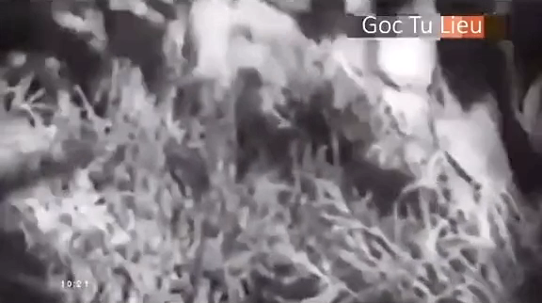

Slide 26
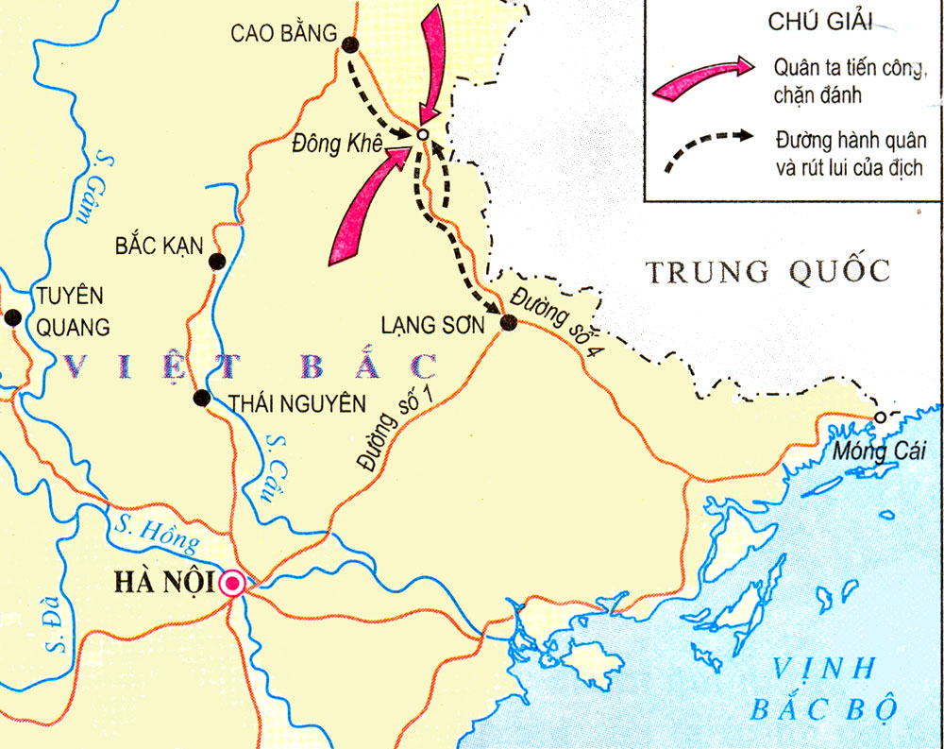
Trận chiến ở Đông Khê là trận chiến mở đầu cho chiến dịch

Slide 27
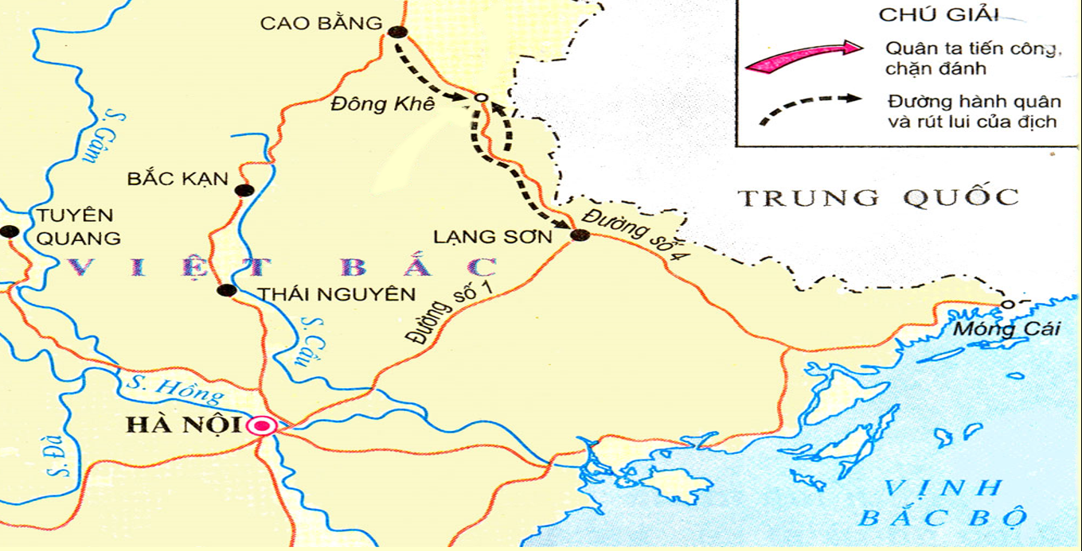


Địch ra sức cố thủ trong các lô cốt.
Sáng 16-9-1950, quân ta nổ súng tấn công cụm cứ điểm Đông Khê.
Ta hoàn toàn chiếm Đông Khê.
Pháp quyết định rút quân khỏi Cao Bằng theo đường số 4.
Sáng 18-9-1950, quân ta chiếm cụm cứ điểm Đông Khê.
Cuối cùng quân Pháp trên đường số 4 phải rút chạy.
Pháp đưa quân chiếm lại Đông Khê.
Lược đồ chiến dịch Biên giới thu - đông 1950

Slide 28
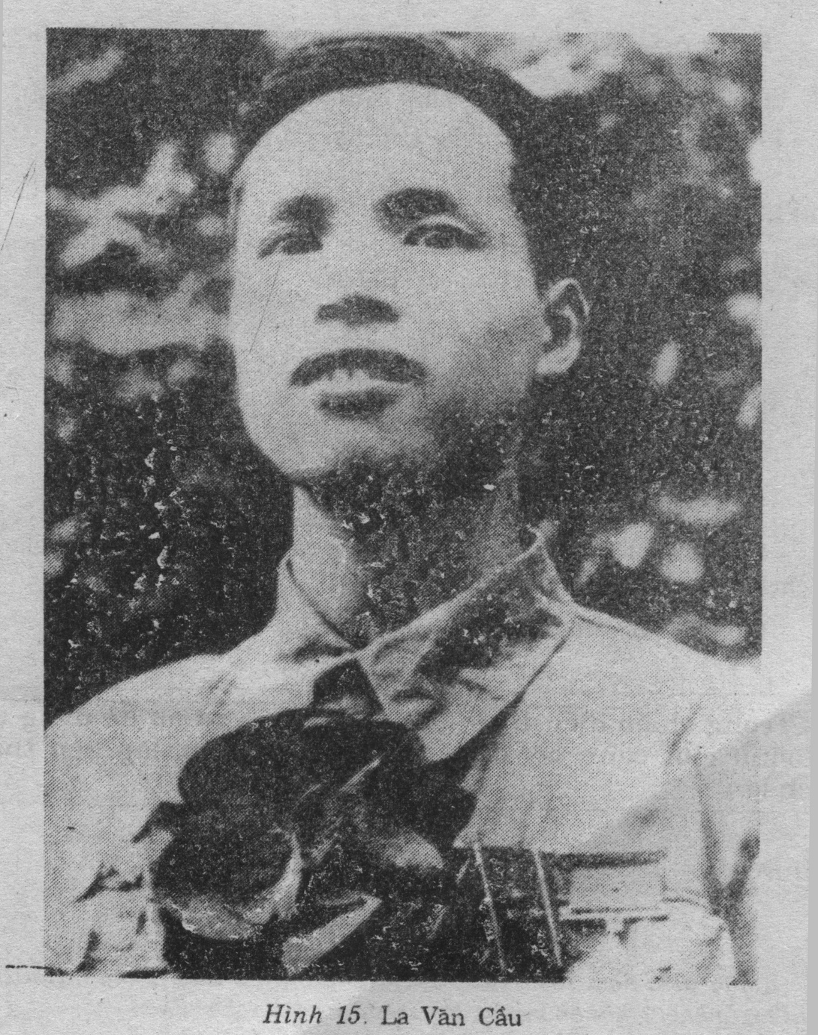
- Sinh năm 1932, người dân tộc Tày, quê ở tỉnh Cao Bằng.
- Nhập ngũ năm 16 tuổi, tham gia đánh giặc nhiều trận…
- Danh hiệu Anh hùng lực lượng vũ trang nhân dân và Huân chương Kháng chiến hạng Nhất.
Anh La Văn Cầu

Slide 29
Suy nghĩ và trả lời
- Hành động của anh La Văn Cầu thể hiện điều gì?

Slide 30


- Sáng ngày 16 - 9 - 1950, ta nổ súng tấn công cứ điểm Đông Khê.
Diễn biến
- Sáng ngày 18 - 9 - 1950, ta chiếm được cứ điểm Đông Khê.
- Pháp rút khỏi Cao Bằng theo đường số 4.

Slide 31
Hoạt động 3
Kết quả - ý nghĩa
Đọc thông tin ở SGK trang 34:
Phần còn lại

Slide 32

?
+ Nêu kết quả chiến thắng Biên giới thu- đông năm 1950.
+ Chiến thắng Biên giới thu - đông 1950 có ý nghĩa gì?

Slide 33
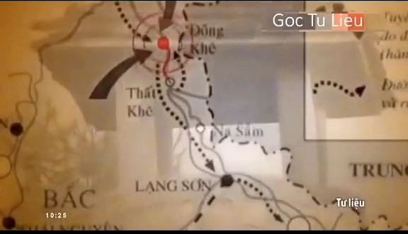

Slide 34
Diệt và bắt sống hơn 8000 tên địch.
Kết quả
Làm chủ 750 km đường biên.
Căn cứ địa Việt Bắc được củng cố và mở rộng.
Kết quả, ý nghĩa
Quân đội ta lớn mạnh và trưởng thành.
Ý nghĩa
Cổ vũ tinh thần đấu tranh.
Đường liên lạc quốc tế được nối liền.

Slide 35

Vận dụng

Slide 36







Trò chơi
Để mở được các hộp quà đó, các con hãy trả lời đúng các câu hỏi. Mỗi một câu trả lời đúng là các con sẽ mở được 1 hộp quà và nhận được 1 món quà.
Xin chào các bạn nhỏ!
Ta là ông già noel đây, sắp đến giáng sinh rồi, các con có muốn được nhận quà từ ta không nào?
Hôm nay, ta có 3 hộp quà, rất là xinh xắn. Trong mỗi hộp quà là một món quà đặc biệt.
Còn chần chừ gì nữa nào, các con hãy nhanh mở các hộp đó nào.
Hộp quà bí ẩn
Notes:
GV click chuột vào góc trên bên phải đáp án để xem câu trả lời đó là đúng hay sai.

Slide 37
Trò chơi
Hộp quà bí ẩn
Các con thật giỏi !
Xin chào và hẹn gặp lại các con.

Slide 38






Câu 1: Sau khi mất Đông Khê, quân Pháp bị cô lập ở đâu ?
A. Trên đường số 4
B. Cao Bằng
C. Đông Khê
D. Lạng Sơn
Bạn nhận được 1 phần quà!

Slide 39

Câu 2: Chiến dịch biên giới thu – đông, diễn trong bao lâu ?
A. 20 ngày đêm
B. 29 ngày đêm
C. 30 ngày đêm
D. 31 ngày đêm
Bạn nhận một tràng pháo tay

Slide 40
Câu 3: Chiến dịch biên giới năm 1950, ta nổ súng tại cứ điểm Đông Khê vào ngày tháng năm nào?
A. 17 - 9 - 1950
B. 16 - 9 - 1950
C. 15 - 9 - 1950
D. 18 - 9 - 1950
Bạn nhận được 1 phần quà!

Slide 41
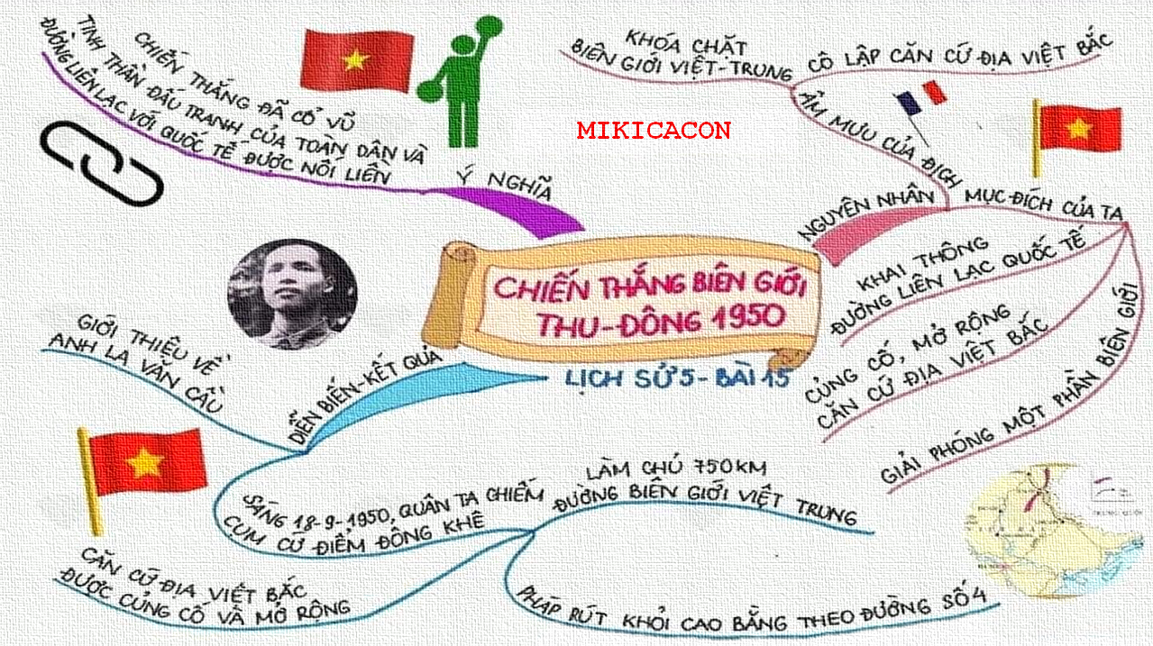

Slide 42



Slide 43



Thanks！

Slide 44
Hướng dẫn cách sử dụng chơi trò chơi.
Sau khi chạy xong sile 36.
Từ sile 37 các thầy cô bắt đầu ấn vào nắp các hộp quà để đưa đến các câu hỏi.
( Tại mỗi câu hỏi : kiểm tra đáp án, mở hộp quà để nhận quà, nhớ ấn thêm 1 lần nữa để hiện hình quà đối với sile có hình quà. Và ấn vào mũi tên để quay lại sile 37)
- Sau khi chơi trò chơi xong các thấy cô ấn vào ông già noel ở sile 37 để có thể tiếp tục dẫn đến sile 41

